Slide 1

29 липня 2026 р.
Класна робота
Об’єднання Італії та Німеччини

Slide 2
План
1. Країни Апеннінського півострова у першій половині ХІХ ст.
2. Об’єднання Італії.
3. Об’єднання Німеччини.

Slide 3
Опорні поняття і дати
карбонарії.
20 вересня 1870 р.;
18 січня 1871 р.

Slide 4
Опрацюйте с. 76-77 і дайте відповіді на питання
1. Чому після Віденського конгресу італійські патріоти розпочали рух Рісорджименто?
2. Хто такі карбонарії та яких результатів вони досягли в Неаполітанському й Сардинському королівствах?
3. Чому революційні виступи 1848-1849 рр. в Італії завершилися поразкою?

Slide 5
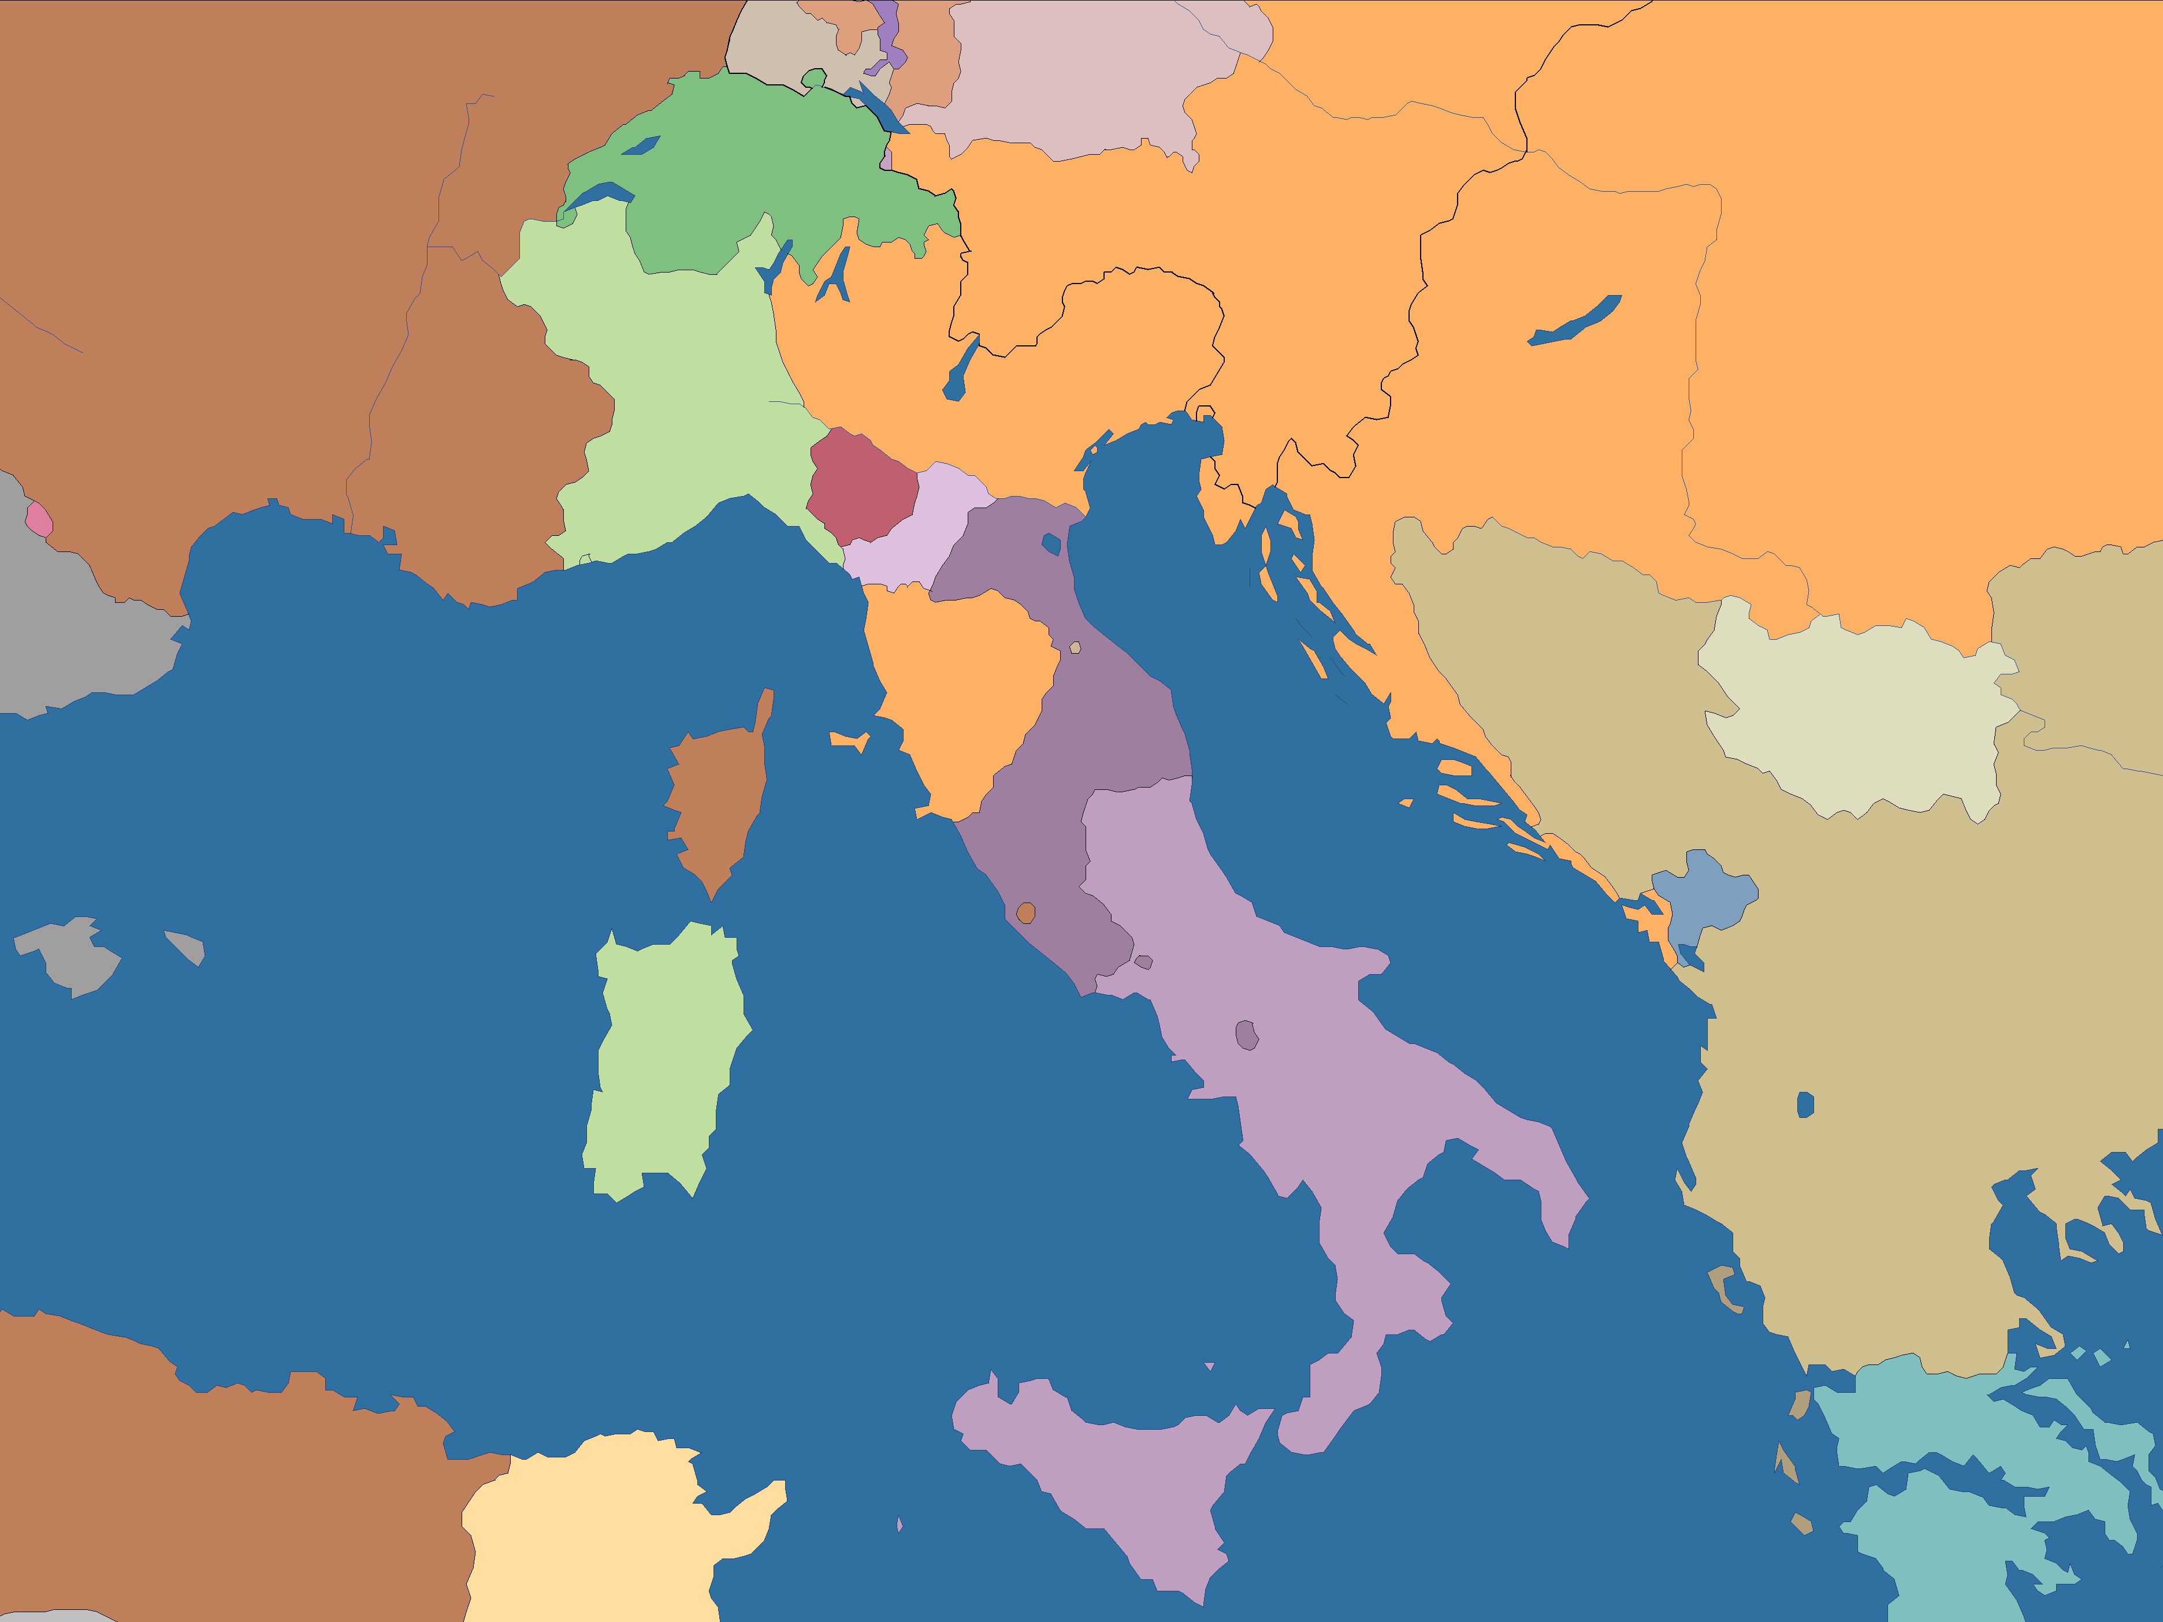
Ломбардо-Венеція
Італія у середині 50-х рр. ХІХ ст.
Ломбардо-Венеційське королівство належало Австрійській імперії.
Саме Сардинське королівство (П'ємонт) стало центром боротьби за національне визволення та об'єднання країни.
Швейцарія
У герцогствах Пармі, Модені, Тоскані правили австрійські ставленики.
Франція
Австрійська імперія
Сардинське
королівство
Австрія підтримувала владу іспанських Бурбонів у Неаполі-танському королівстві та Папи Римського у Папській області, де також перебували французькі війська.
Парма
Модена
Тоскана
Папська
Сербія
Лише Сардинське королівство було незалежним від Австрії.
область
Неаполітанське
Османська
імперія
Сардинське
королівство
королівство
Унаслідок поразки революції 1848-1849 рр. Італія залишалася роздробленою.
Алжир
(Франція)
Туніс
Греція

Slide 6
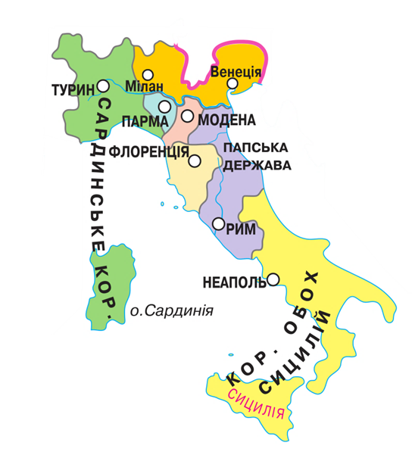
Об’єднання Італії
«Знизу» – об'єднання Італії за вирішальною участю народних мас.
Радикально-демократична течія:
національне звільнення Італії;
єдина демократична республіка;
об'єднання Італії шляхом народної революції.
Лідери: Джузеппе Мадзіні, Джузеппе Гарібальді

Slide 7

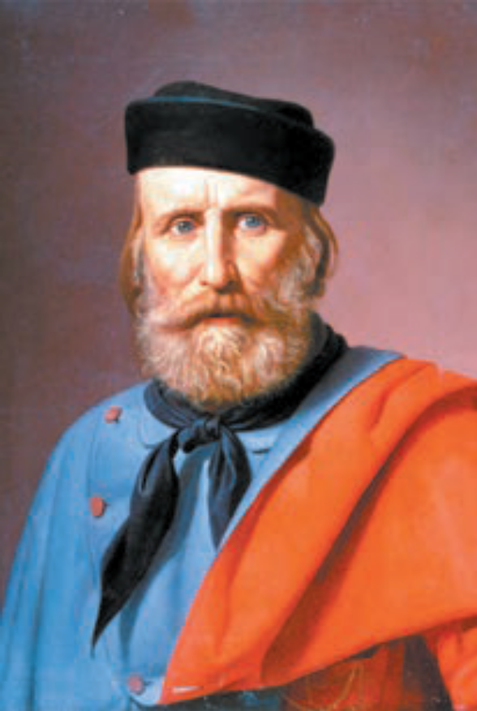

Джузеппе Гарібальді – народний герой Італії, мужній, переконаний борець за визволення італійського народу від чужоземного гноблення та феодального деспотизму. Учасник Італійської революції 1848-1849 рр.
За участь у революційній змові 1834 р. його було засуджено до смертної кари, і він емігрував до Південної Америки. Там Дж. Гарібальді перебував до 1848 р. в оточенні борців за незалежність південноамериканських держав. У 1848 р. він повернувся до Італії та присвятив життя боротьбі за її об’єднання, ставши героєм італійського Рісорджименто. На чолі добровольців брав участь у визвольних війнах проти Австрії.
У 1860 р. очолив похід "червоної тисячі", який привів до падіння Сицилії та Неаполя. Так було визволено Південь Італії, що забезпечило об'єднання країни.
У 1862 і 1867 роках боровся проти влади Папи Римського. Під час франко-прусської війни Гарібальді поспішив на допомогу Франції та бився проти прусських військ.
Про нього казали, що він зробив Італії найбільші послуги, які тільки людина може зробити батьківщині.
На прикладі героїчної боротьби за свободу і незалежність Дж. Гарібальді виховувалися покоління борців у різних країнах.
Джузеппе
Гарібальді
(1807-1882 рр.)

Slide 8
Об’єднання Італії
«Знизу» – об'єднання Італії за вирішальною участю народних мас.
«Зверху» – об'єднання Італії військовою силою за зверхності Сардинського королівства (П'ємонту).
Радикально-демократична течія:
національне звільнення Італії;
єдина демократична республіка;
об'єднання Італії шляхом народної революції.
Лідери: Джузеппе Мадзіні, Джузеппе Гарібальді
Помірковано-ліберальна течія:
національне звільнення Італії;
конституційна монархія;
об'єднання Італії військовою силою за зверхності Сардинського королівства;
буржуазні реформи.
Лідер: Каміло Кавур

Slide 9
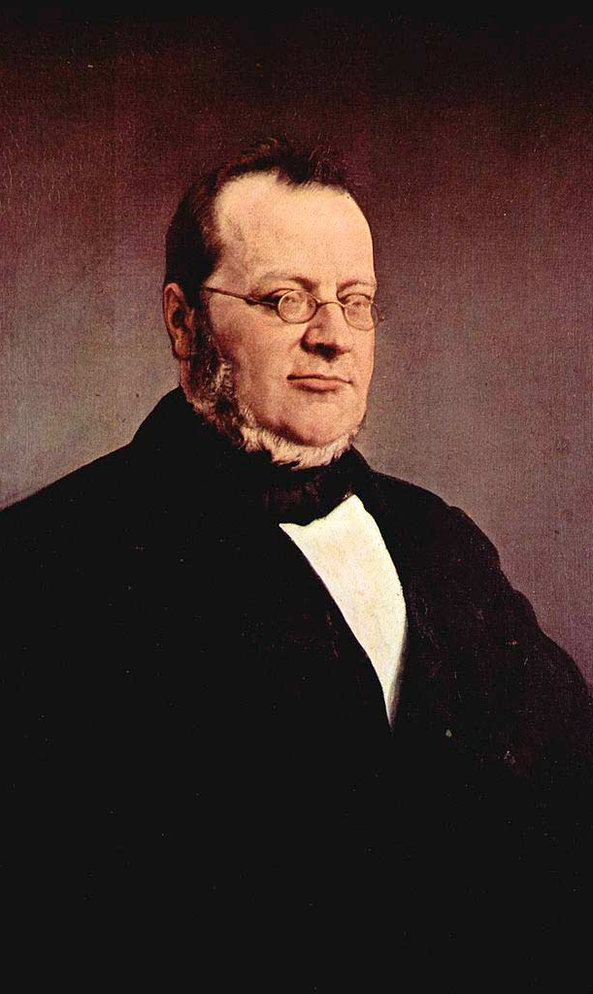
П’ємонтський аристократ, був одним із визначних державних діячів Італії ХІХ ст. Із 1847 р. він видавав газету «Рісорджименто», де закликав усіх італійських монархів об’єднатися для боротьби з Австрією.
Каміло Кавур не сприймав революційний радикалізм. Він не брав участі в революції 1848-1849 рр., але уважно спостерігав за її подіями. Вона допомогла йому дійти висновку, що Італія може об’єднатися лише за допомогою однієї з великих держав, здатної розгромити Австрію.
У 1852 р. Каміло Кавур став прем’єр-міністром П’ємонту та за підтримки короля Віктора Еммануїла ІІ розпочав реалізацію своїх планів.
Камілло
Бенсо ді
Кавур
(1807-1882 рр.)

Slide 10





Ломбардо-Венеція
Перший етап об’єднання Італії (1859-1860 рр.)
Франція
Швейцарія
Австрійська імперія
Сардинське
королівство
Парма
Модена
Тоскана
Папська
Сербія
область
Неаполітанське
Османська
імперія
Сардинське
королівство
королівство
Втім у плани Франції не входило створення сильного Італійського королівства. Вона прагнула послабити Австрію і посилити свій вплив в італійських державах. Тому у серпні 1859 р. Франція укладає мир з Австрією. Каміло Кавур був змушений передати Савойю і Ніццу французам. Венецію до Сардинського королівства приєднати не вдалося.
Алжир
(Франція)
Весна 1859 р. Франція і Сардинське королівство (П’ємонт) почали війну проти Австрії. Кавур погодився надати французам у вигляді компенсації Савойю та Ніццу.
Літо 1859 р. Союзники оволоділи Ломбардією. У Флоренції, Модені, Пармі вибухнули повстання проти австрійців і у 1860 р. ці території оголосили про приєднання до П’ємонту.
Туніс
Греція

Slide 11
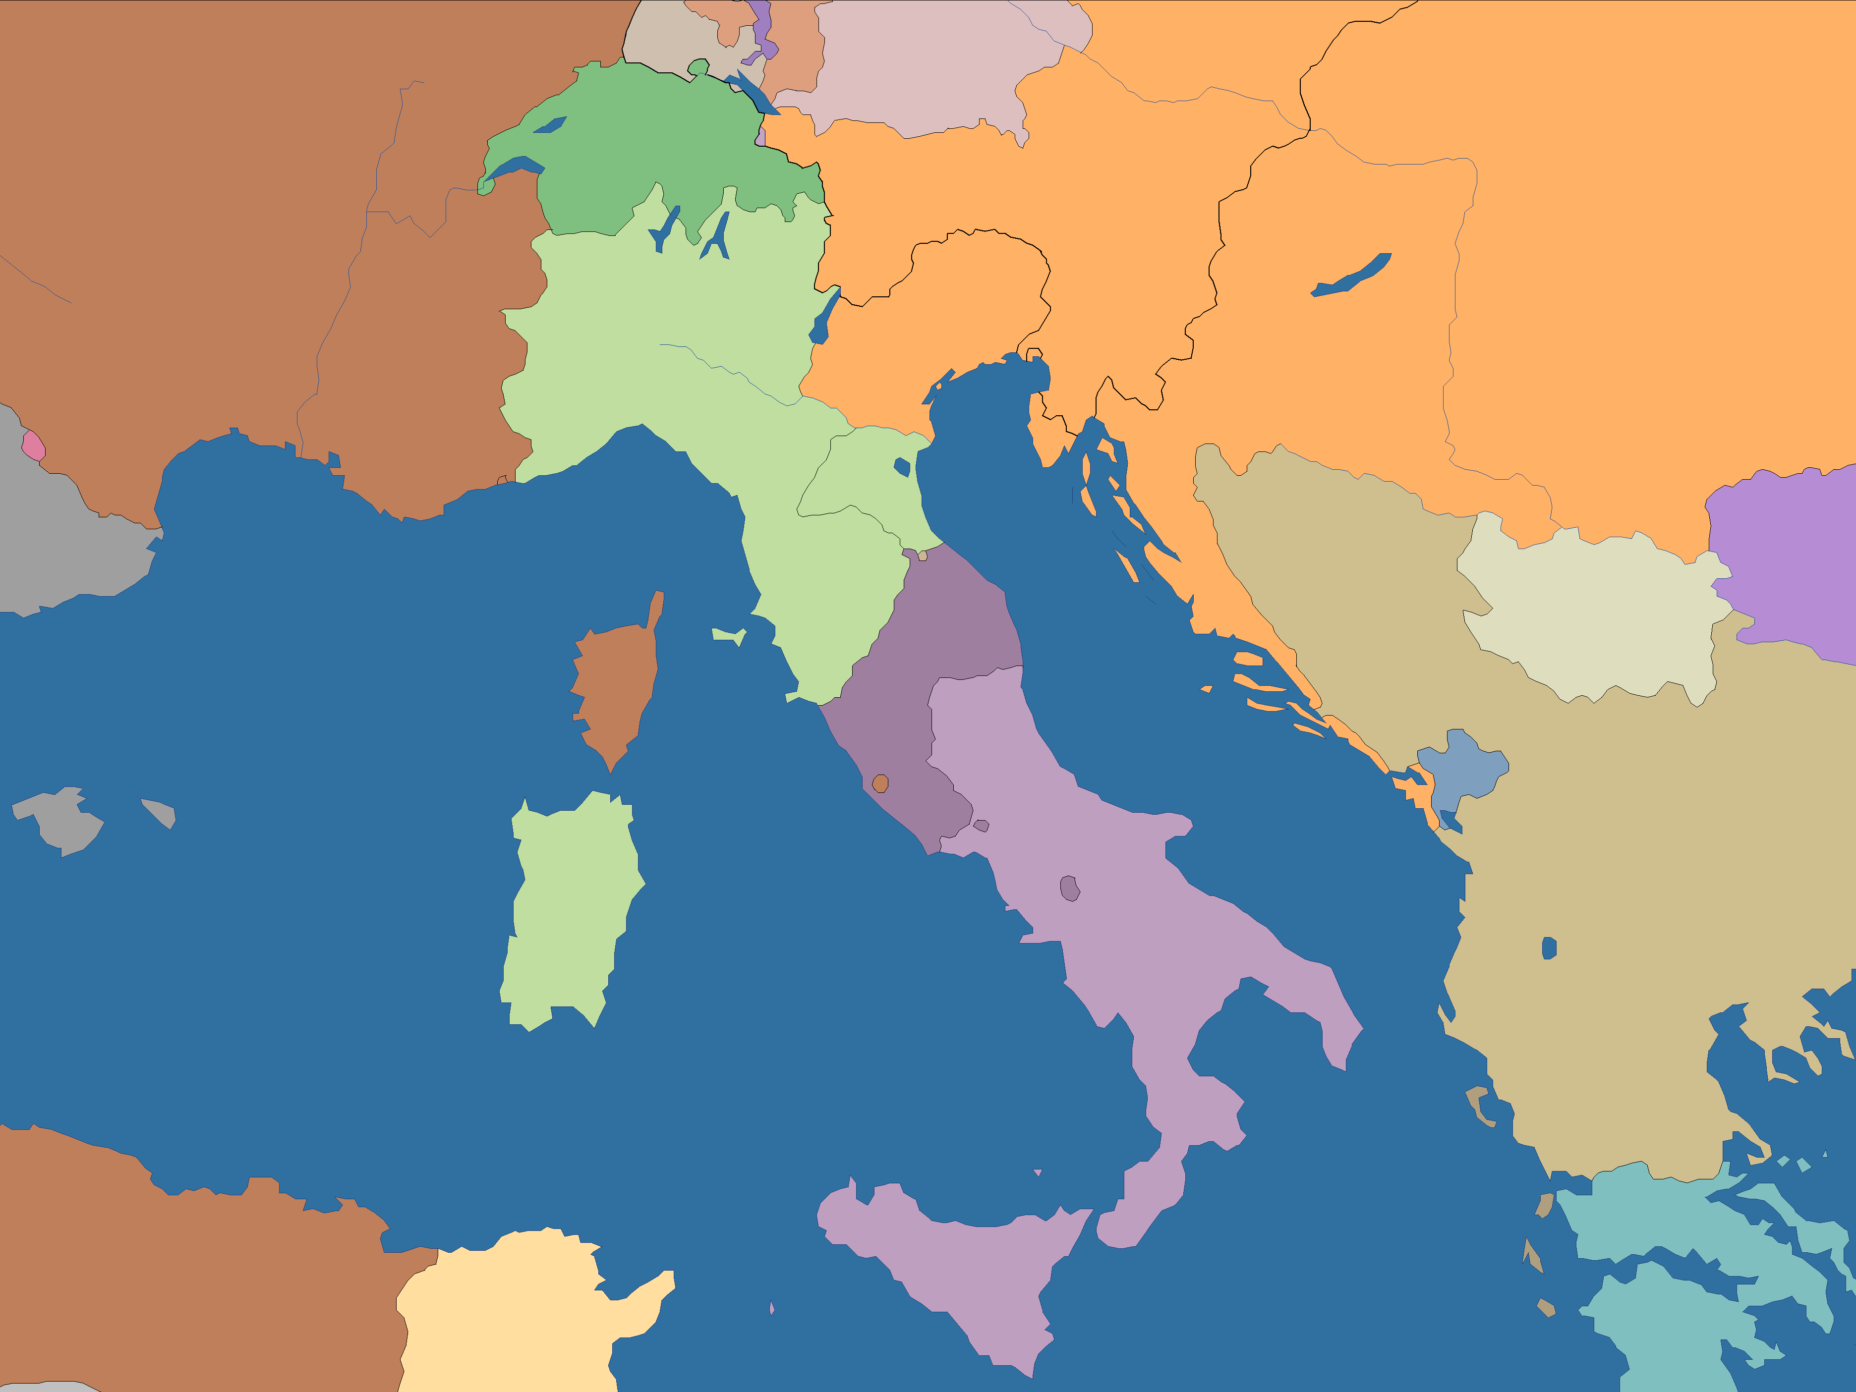


Перший етап об’єднання Італії (1859-1860 рр.)
У ніч з 5 на 6 травня 1860 р. 1000 добровольців на двох суднах покинула гавань Генуї. Армія добровольців дістала назву "тисяча" Гарібальді. Вона складалася з ремісників, робітників, матросів, студентів, інтелігенції
12 січня 1860 р. почалося повстання в столиці Сицилії Палермо. Дж. Гарібальді почав формувати загін добровольців для допомоги півдню. В кінці квітня 1860 р. почалося підготування експедиції. Нестача зброї, необхідного спорядження затримали відправку. Але головні перешкоди чинив Кавур.
11 травня 1860 р. під артилерійським обстрілом бурбонських кораблів гарібальдійці висадилися на берег і захопили м. Палермо. На заклик Гарібальді до нього почали приєднуватися селяни – партизани, озброєні піками, шаблями, ножами, мисливськими рушницями.
15 травня 1860 р. загін Гарібальді ("червоносорочечники") розгромив сили неаполітанського короля, які перевершували сили Гарібальді удвічі. У серпні 1860 р. Гарібальді мав уже армію 25 тис. і з цим військом розгромив 150-тисячну армію неаполітанських Бурбонів. Неаполітанський король покинув свій палац, Гарібальді урочисто в'їхав до Неаполя
Франція
Швейцарія
Австрійська імперія
Сардинське
королівство
Венеція
Папська
Сербія
область
Неаполітанське
Османська
імперія
Сардинське
королівство
королівство
Алжир
(Франція)
Туніс
Греція

Slide 12

Другий етап об’єднання Італії (1861-1870 рр.)
Політичне керівництво об'єднання Італії перейшло з рук демократів у руки поміркованої буржуазії, і демократичний шлях об'єднання "знизу" було перервано. Завершилося об'єднання "згори" на чолі з П'ємонтом.
Голова уряду П’ємонту Кавур і король Віктор Еммануїл II направили свою армію на південь Італії. Дж. Гарібальді, боячись розв’язати в країні громадянську війну до остаточного вигнання чужоземців з Італії, не чинив опору сардинській армії і без боротьби віддав владу королю Вікторові Еммануїлу.
Франція
Швейцарія
Австрійська імперія
Сардинське
королівство
Венеція
Папська
Сербія
область
Неаполітанське
Османська
імперія
Сардинське
королівство
королівство
Алжир
(Франція)
Туніс
Греція

Slide 13
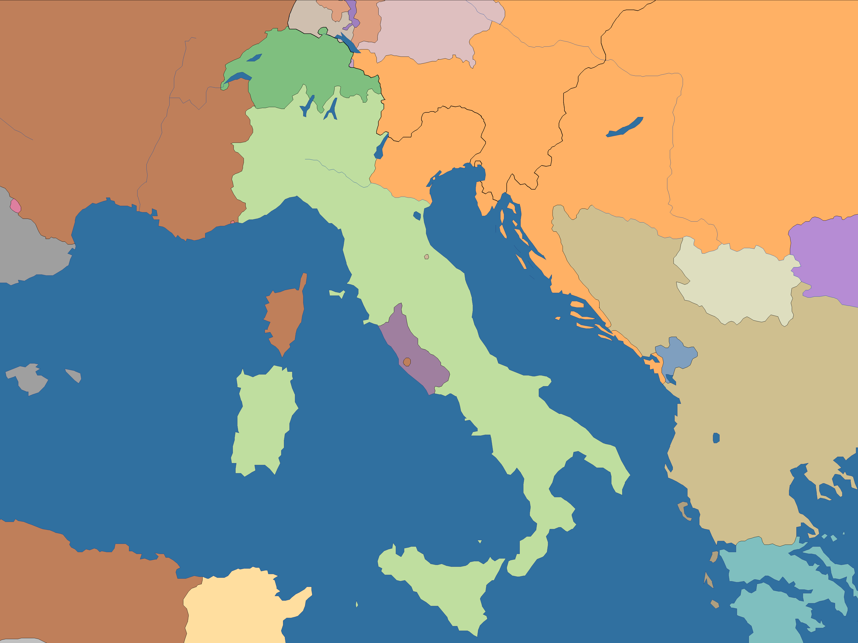


Другий етап об’єднання Італії (1861-1870 рр.)
1866 р. до Італії було приєднано Венецію (після поразки Австрії у війні з Пруссією).
З утворенням Італійського королівства процес об’єднання Італії не завершився. Він продовжувався, адже Венеція залишалася під владою Австрії, а Рим – Папи Римського і Франції.
20 вересня 1870 р. скориставшись скрутним становищем Франції у зв’язку з її поразками у франко-прусській війні, війська Віктора Еммануїла II захопили місто Рим, яке було проголошено столицею Італійського королівства.
7 березня 1861 р. було проголошено утворення Італійського королівства у складі П'ємонту (Сардинського королівства) та об'єднаних із ним областей. Майже вся Італія (за винятком Рима та Венеції) були об’єднані під владою Савойської династії. Королем Італії став Віктор Еммануїл II
Франція
Швейцарія
Австрійська імперія
Сардинське
королівство
Венеція
Сербія
І т а л і й с ь к е к о р о л і в с т в о
Папська
область
Османська
імперія
Сардинське
королівство
Алжир
(Франція)
Туніс
Греція

Slide 14

Другий етап об’єднання Італії (1861-1870 рр.)
Об’єднання Італії відбулося "зверху" за зверхності П’ємонту (Сардинського королівства) за допомоги ззовні (Франція в 1859 р., Пруссія у 1866 р.).
Франція
Швейцарія
Австро-Угорщина
Сербія
І т а л і й с ь к е к о р о л і в с т в о
Османська
імперія
Алжир
(Франція)
Туніс
Греція

Slide 15
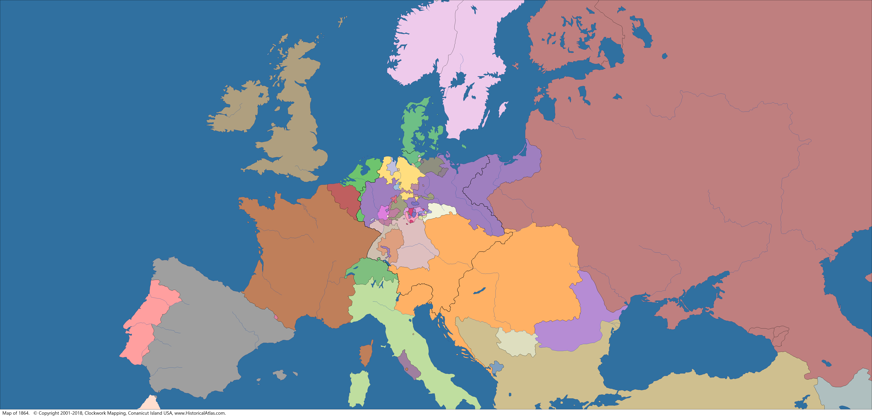
Саме Австрія і Пруссія розгорнули боротьбу за лідерство серед німецьких держав.
Економічно розвинена Пруссія хотіла позбутися панування Австрії.
Країни Європи.1863 р.
Першим кроком стало знищення у 1834 р. митних кордонів між державами Німецького союзу (без Австрії). Це сприяло створенню єдиного внутрішнього національного ринку й посиленню Пруссії.
Швеція
Велика
Данія
Голландія
Британія
Ганновер
П р у с с і я
Російська
Бельгія
Саксонія
імперія
Франція
Баварія
Австрійська
імперія
Швейцарія
Молдова
Португалія
Іспанія
Італія
Сербія
Валахія
Згідно з рішеннями Віденського конгресу було утворено Німецький Союз, куди увійшли 41 держава (згодом залишилися 35). Найбільшими з них були Саксонія, Баварія, Ганновер, Пруссія та Австрія.
Османська
імперія

Slide 16
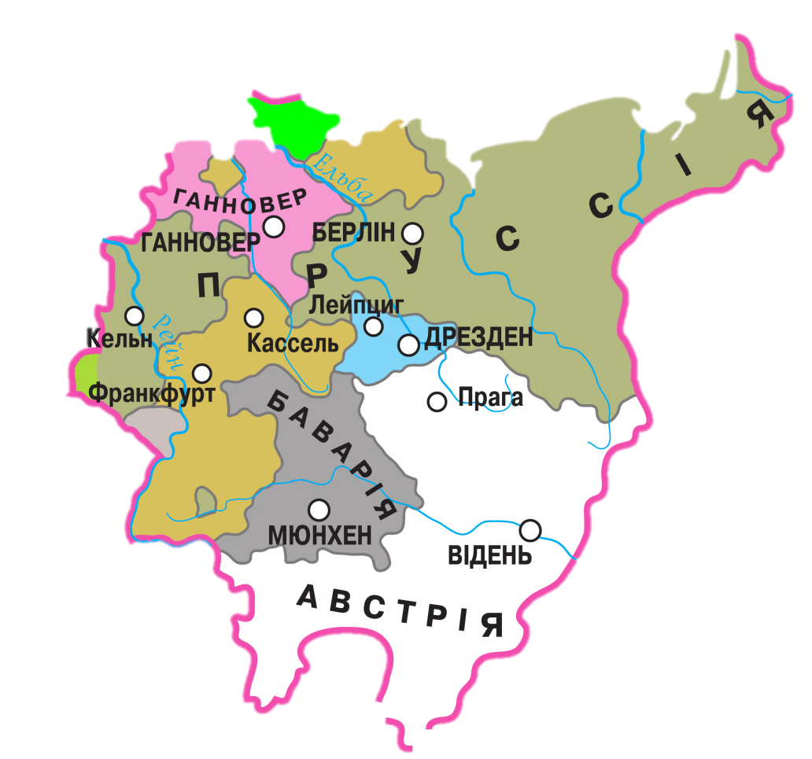
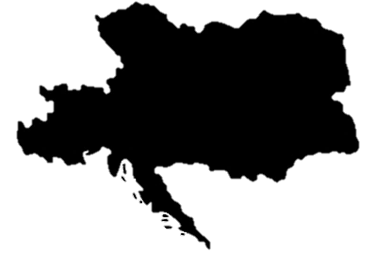
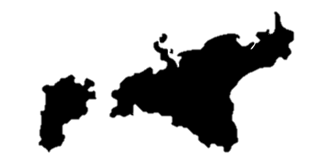
Об’єднання Німеччини
Великонімецька
концепція
Малонімецька
концепція
Австрія
П р у с с і я
Виключала Австрію зі складу Німеччини і виступала за об’єднання німецьких земель навколо Пруссії
Передбачала утворення Великої Німеччини, що мала включати Австрійську імперію
Посилення Пруссії відбувається після призначення королем Вільгельмом І у 1862 р. Бісмарка міністром-президентом Пруссії.

Slide 17
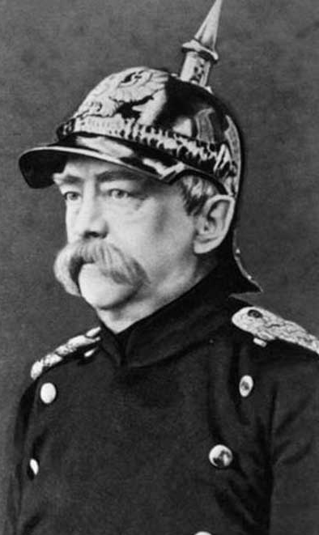
Отто фон Бісмарк – видатний державний діяч, талановитий дипломат і стратег, творець наймогутнішої на той час військово-промислової держави – народився в невеликому дворянському маєтку Шенгаузен, недалеко від Берліна. У 17-річному віці закінчив гімназію, вступив до Геттінгенського, а згодом до Берлінського університету, де вивчав юридичні науки.
З 1851 р. Бісмарк на державній службі. Він став представником Пруссії в союзному парламенті. Переконаний монархіст. Заявляв, що вважає шкідливим існування парламенту і що для управління державою парламент не годиться. У 1862 р. був призначений першим міністром Пруссії.
Хитрий, із сильною волею та неабияким розумом, обережний, але й готовий до ризику, Бісмарк усвідомлено використовував війну як знаряддя політики. Він запровадив основний принцип прусської політики – «сила переважає право», заявляючи: «З багнетом можна зробити геть усе...»
Бісмарк досяг великої влади, одержав титул графа і князя. Вирішував міжнародні проблеми і війною, і за допомогою дипломатії. Він відіграв велику роль у політичному житті Німеччини, заявляючи: «Великі питання доби розв'язуються не промовами і постановами більшості, а залізом і кров'ю».
Отто
фон
Бісмарк
(1815-1898 рр.)
Питання
1. Яким чином Бісмарк планує досягти єдності Німеччини?
2. Що означає вислів «залізом і кров’ю»?

Slide 18
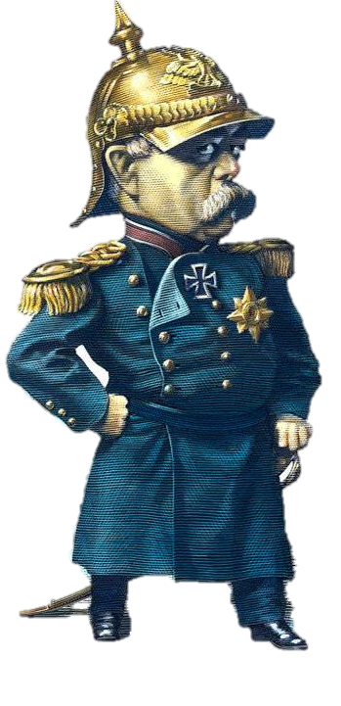
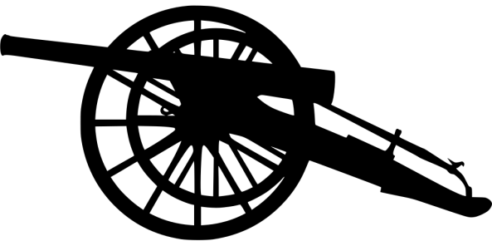
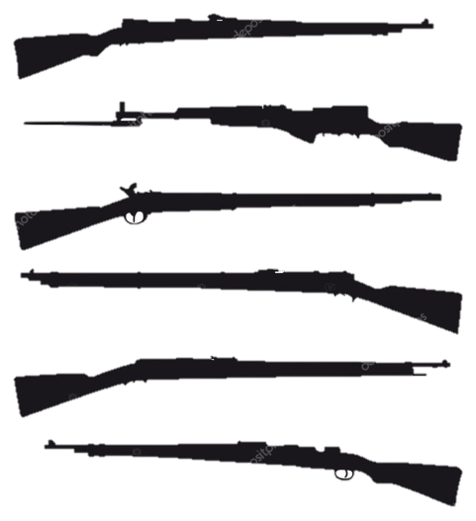

Завдяки Бісмарку значні кошти було спрямовано на реорганізацію армії та її переозброєння:
Шлях до об'єднання Німеччини під владою Пруссії ґрунтувався на агресивній політиці у її стосунках з сусідами, в першу чергу з Данією, Австрією, Францією.
Вислів «залізом і кров’ю» означає вирішення важливих питань внутрішньої чи зовнішньої політики за допомогою збройних сил, насильницьких дій, війни і терору.
Бісмарк почав об'єднання країни за допомогою війн. Першим його кроком стала реорганізація армії, яку він провів попри опір парламенту, що проголосував проти фінансування цього проекту. Цей конфлікт набув гострих форм, але врешті-решт парламент змушений був поступитися.
армію було оснащено новими видами зброї
відбулося збільшення армії вдвічі
Отто фон Бісмарк. Карикатура

Slide 19






– дії прусських військ;
Дансько-прусська війна.1864 р.
– дії австрійських військ.
Швеція
Швеція
Велика
Данія
Голландія
Британія
Данія
П р у с с і я
Російська
Шлезвіг (Пруссія)
Шлезвіг (Пруссія)
Бельгія
Гольштейн (Австрія)
імперія
Франція
Австрійська
імперія
Швейцарія
Молдова
Португалія
Іспанія
Італія
Сербія
Валахія
Пруссія
Голландія
Османська
Отто фон Бісмарк використав Австрію у боротьбі проти Данії у 1864 р.
Залучення до цієї війни Австрії дало змогу Пруссії посварити її з іншими членами Німецького союзу, у якому вона головувала. Таким чином він домігся ізоляції Австрії.
30 жовтня в Відні був підписаний мирний договір. Данія відмовилася від своїх домагань на Шлезвіг і Гольштейн, які передавалися Прусії та Австрії відповідно.
Причиною конфлікту стало суперництво через герцогства Шлезвіг і Гольштейн. Війна розпочалася у лютому, а вже до середини липня весь півострів Ютландія був окупований.
імперія

Slide 20


Австро-прусська війна. 1866 р.
Швеція
Велика
Данія
Голландія
Британія
П р у с с і я
Російська
Бельгія
Садова
3.07.1866
імперія
Франція
Австрійська
імперія
Швейцарія
Молдова
Португалія
Іспанія
Італія
Сербія
Валахія
Заручившись підтримкою інших європейських монархій, Пруссія розв'язала війну проти Австрії. Бісмарк домовився про нейтралітет з Великою Британією та Росією, про взаємодопомогу з Францією та Італією. Генеральна битва між військами Пруссії та Австрії відбулася 3 липня 1866 р. і завершилася поразкою австрійських військ.
Османська
23 серпня 1866 р. у Празі між Пруссією та Австрією було підписано мирну угоду, за якою Австрія виходила з Німецького союзу і відмовлялася від будь-яких зазіхань на гегемонію в німецьких землях.
імперія

Slide 21


Утворення Північнонімецького союзу. 1866 р.
Франко-прусська війна. 1870-1871 рр.
Швеція
Велика
Данія
Голландія
Британія
П р у с с і я
Російська
Бельгія
імперія
Франція
Австро-Угорщина
Швейцарія
Молдова
Бісмарк вирішив спровокувати Францію на розв'язання війни, яка почалася 1870 р. У серпні-вересні німці оточили і змусила капітулювати дві французькі армії, взяли в облогу Париж.
18 січня 1871 р. у Версалі було проголошено створення Німецької імперії на чолі з імператором, яким став прусський король Вільгельм І. Першим канцлером став Бісмарк.
Відбулося остаточне об'єднання німецьких земель.
Португалія
Іспанія
Італія
Сербія
Валахія
У 1866 р. 22 німецькі держави (4 королівства, 11 герцогств, 7 князівств) і три вільні міста підписали договір про створення Північнонімецького союзу.
Османська
Південні католицькі землі відмовилися від союзу з протестантською Пруссією.
імперія
Процесу об'єднання Німеччини заважала Франція, яка вимагала, щоб південні німецькі держави залишалися поза межами об'єднаної Німеччини.

Slide 22
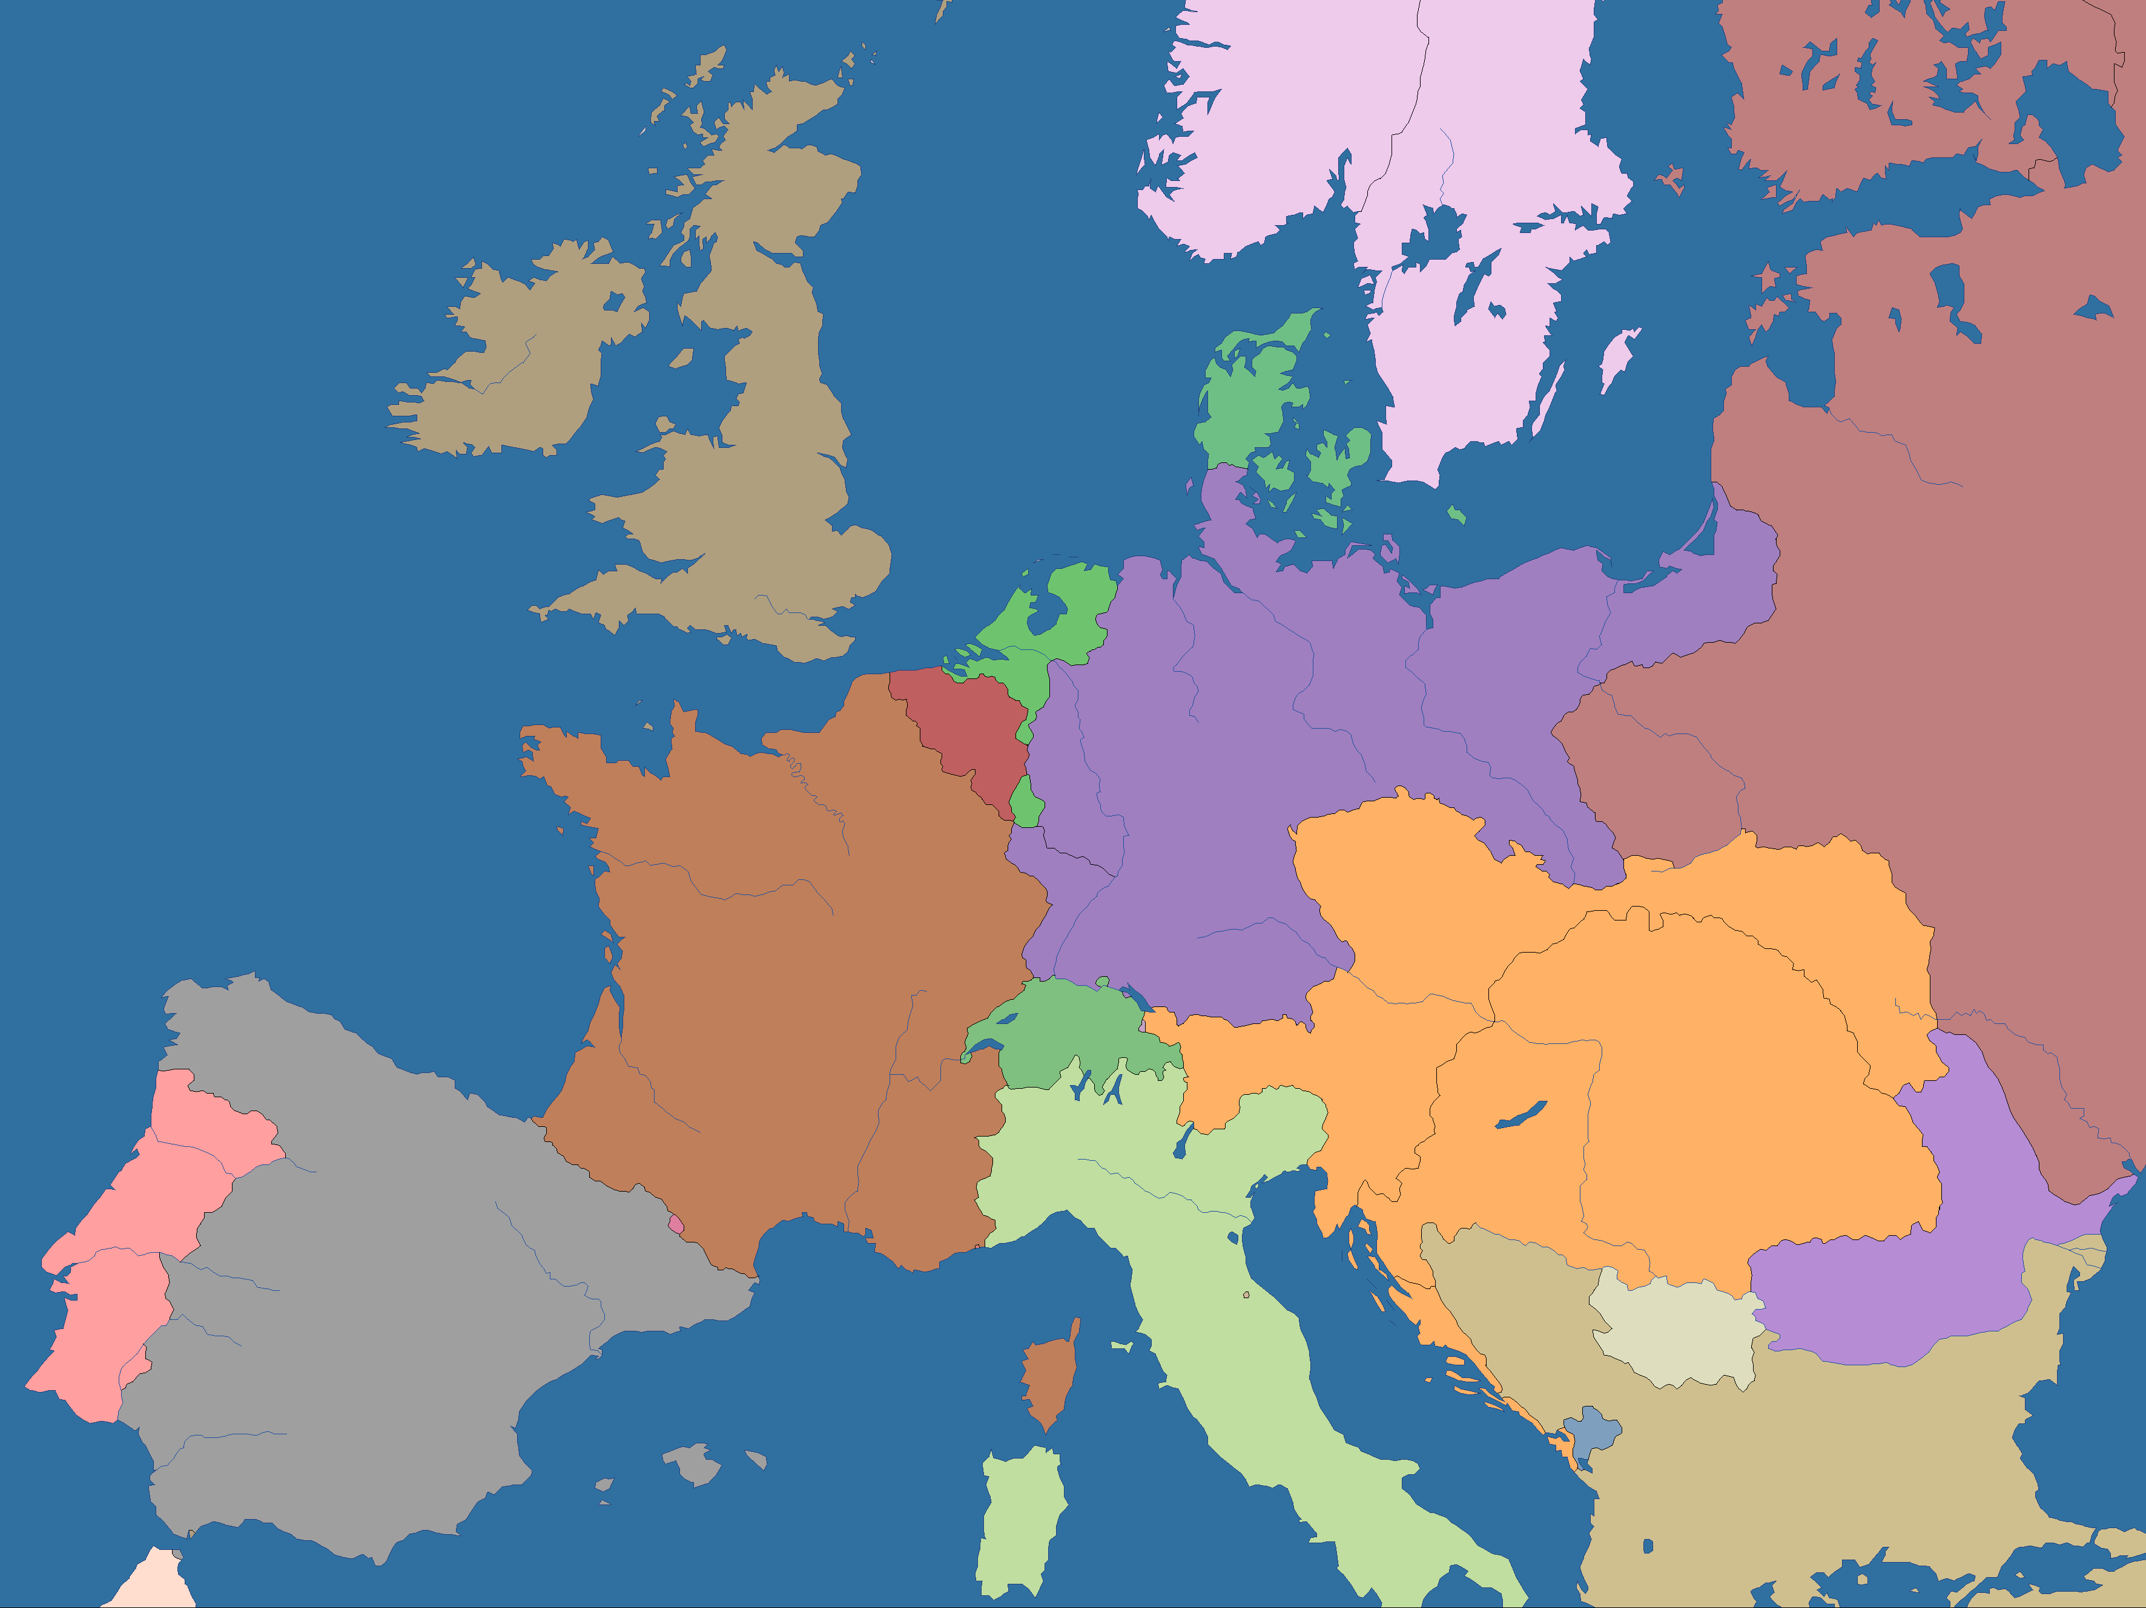
Утворення Німецької імперії. 1871 р.
Швеція
Велика
Данія
Голландія
Британія
Російська
Бельгія
Німецька імперія
імперія
Франція
Австро-Угорщина
Швейцарія
Молдова
Португалія
Іспанія
Італія
Сербія
Валахія
Османська
імперія

Slide 23
Закріплення матеріалу
Дайте відповіді
на питання 1-5 на с. 82.

Slide 24

Домашнє завдання
Опрацювати § 10.

